Slide 1





0110011101001101
0110011101001101
0110011101001101
0110011101001101
Aljabar
0110011100101001
0110011100101001
0110011100101001
0110011100101001
boolean
By:
kelompok 3

Slide 2














Anggota
Kelompok
Septi Kirana D. LL
Naufal Rifqi R.
Adam Yanuar Zulmi
22051204050
22051204062
22051204068
Ahmad Nur Sajidan
Muhammad Ferry Kurniawan
22051204061
22051204063

Slide 3








Anggota
Kelompok
M. Raasikh F.
Angelita Firdaus
22051204076
22051204082
Aisyah Lailia S.
Yunus Dhanzky Handitra
22051204069
22051204081

Slide 4


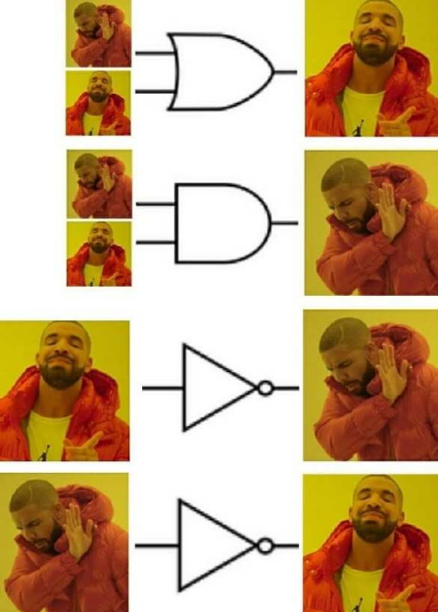

LIST
materi
Definisi Aljabar Boolean
Ekspresi ,Hukum, Fungsi Boolean
Bentuk Kanonik
Rangkaian Logika
Penyerderhanaan Fungsi Boolean
Peta Karnaugh
Contoh Soal

Slide 5

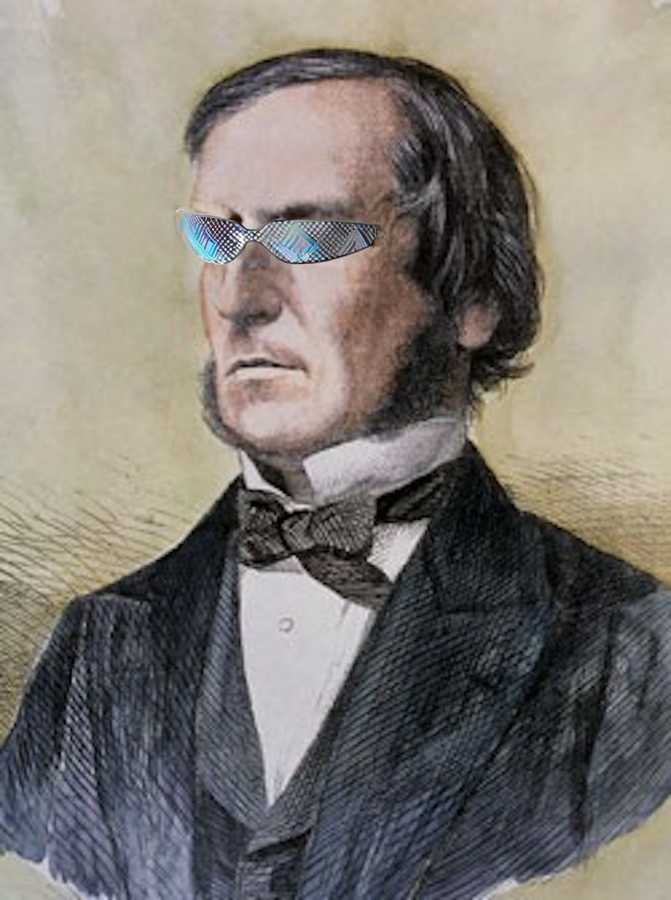
0110011101001101
0110011101001101
Pendahuluan
Aljabar Boolean ditemukan oleh George Boole, pada tahun 1854. Boole melihat bahwa himpunan dan logika proposisi mempunyai sifat-sifat yang serupa (perhatikan kemiripan hukum-hukum aljabar logika dan hukum-hukum aljabar himpunan). Dalam buku The Laws of Thought, Boole memaparkan aturan-aturan dasar logika. Aturan dasar logika ini membentuk struktur matematika yang disebut Aljabar Boolean. Aplikasi Aljabar Boolean antara lain seperti perancangan rangkaian pensaklaran, rangkaian digital, dan rangkaian IC (integrated circuit) komputer.
George Boole
0110011101001101
0110011101001101
0110011100101001

Slide 6

0110011101001101
0110011101001101
0110011101001101
0110011101001101
0110011100101001
0110011101001101
0110011101001101
Definisi
0110011101001101
0110011100101001
0110011100101001
0110011100101001
0110011101001101
Aljabar Boolean
0110011100101001
0110011100101001
0110011100101001
0110011101001101
0110011100101001
0110011101001101
0110011101001101
0110011101001101
0110011101001101
0110011101001101
0110011101001101
0110011101001101

Slide 7
Aljabar Boolean
Definisi
Misalkan B adalah himpunan yang didefinisikan pada dua operator biner, + dan . , dan sebuah operator uner, ’. Misalkan 0 dan 1 adalah dua elemen yang berbeda dari B.
0110011101001101
0110011101001101
0110011101001101
0110011100101001
0110011101001101
Maka, tupel <B, +, ., ', 0, 1> disebut aljabar Boolean jika untuk setiap a, b, c ∈ B berlaku aksioma berikut:
0110011100101001
0110011100101001
0110011100101001
DISTRIBUTIF
a . (b + c) = (a . b) + (a . c)
a + (b . c) = (a + b) . (a + c)
KOMPLEMEN
Untuk setiap a . B terdapat elemen unik a‘. B sehingga
a + a’ = 1
a . a’ = 0
IDENTITAS
a + 0 = a
a . 1 = a
KOMUTATIF
a + b = b + a
a . b = b . a
0110011101001101
0110011101001101
0110011100101001

Slide 8
Aljabar Boolean
Berhubung elemen-elemen B tidak didefinisikan nilainya (kita bebas menentukan anggota-anggota B), maka terdapat banyak sekali aljabar boolean.
Untuk mempunyai sebuah aljabar Boolean, orang harus memperlihatkan:
Elemen-elemen himpunan B,
Kaidah/aturan operasi untuk dua operator biner dan operator uner,
Himpunan B, bersama-sama dengan dua operator tersebut, memenuhi keempat aksioma di atas
0110011101001101
0110011101001101
0110011101001101
0110011100101001
0110011101001101
0110011100101001
0110011100101001
0110011100101001
0110011101001101
0110011101001101
0110011101001101
0110011100101001
0110011101001101
0110011100101001
0110011100101001

Slide 9
Aljabar Boolean
Aljabar himpunan dan aljabar logika proposisi juga merupakan aljabar Boolean karena memenuhi empat aksioma di atas.
Dengan kata lain, aljabar himpunan dan aljabar proposisi adalah himpunan bagian (subset) dari aljabar Boolean.
Pada aljabar proposisi misalnya:
B berisi semua proposisi dengan n peubah.
Dua elemen unik berbeda dari B adalah T dan F,
Operator biner: v dan ^, operator uner: ~
Semua aksioma pada definisi di atas dipenuhi
Dengan kata lain <B, v, ^, ~, F, T> adalah aljabar Booelan
0110011101001101
0110011101001101
0110011101001101
0110011100101001
0110011101001101
0110011100101001
0110011100101001
0110011100101001
0110011101001101
0110011101001101
0110011101001101
0110011100101001
0110011101001101
0110011100101001
0110011100101001

Slide 10
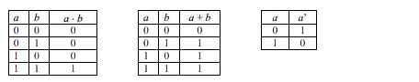
Aljabar Boolean 2-Nilai
Merupakan aljabar Boolean yang paling popular, karena aplikasinya luas.
Pada aljabar 2-nilai:
B = {0, 1},
Operator biner: + dan , operator uner: ’
Kaidah untuk operator biner dan operator uner:
Keempat aksioma di atas dipenuhi.
0110011101001101
0110011101001101
0110011101001101
0110011100101001
0110011101001101
0110011100101001
0110011100101001
0110011100101001
0110011101001101
0110011101001101
0110011101001101
0110011100101001
0110011101001101
0110011100101001
0110011100101001

Slide 11
Ekspresi Boolean
Ekspresi Boolean dibentuk dari elemen-elemen B dan /atau peubah-peubah yang dapat dikombinasikan satu sama lain dengan operator +, •, dan ',
Contoh 1 :
0
1
a
b
a + b
a • b
a' • (b + c)
a • b' + a • b • c' + b' dan sebagainya
0110011101001101
0110011101001101
0110011101001101
0110011100101001
0110011101001101
0110011100101001
0110011100101001
0110011100101001
0110011101001101
0110011101001101
0110011100101001

Slide 12
Hukum - hukum Aljabar Boolean
0110011101001101
Hukum Identitas :
(i) a + 0 = a
(ii) a • 1 = a
Hukum Idempoten :
(i) a + a = a
(ii) a • a = a
Hukum Komplemen :
(i) a + a' = 1
(ii) aa' = 0
0110011101001101
0110011101001101
0110011100101001
0110011101001101
0110011100101001
0110011100101001
0110011100101001
0110011101001101
Hukum Dominansi :
(i) a • 0 = 0
(ii) a + 1 = 1
Hukum Involusi :
(i) (a')' = a
Hukum Penyerapan :
(i) a + ab = a
(ii) a(a + b) = a
0110011101001101
0110011100101001

Slide 13
Hukum - hukum Aljabar Boolean
0110011101001101
Hukum Komutatif :
(i) a + b = b + a
(ii) ab = ba
Hukum Asosiatif :
(i) a + (b + c) = (a + b) + c
(ii) a (b c) = (a b) c
Hukum Distributif :
(i) a + (b c) = (a + b) (a + c)
(ii) a (b + c) = a b + a c
0110011101001101
0110011101001101
0110011100101001
0110011101001101
0110011100101001
0110011100101001
0110011100101001
0110011101001101
Hukum De Morgan :
(i) (a + b)' = a' b'
(ii) (ab)' = a' + b'
Hukum 0/1 :
(i) 0' = 1
(ii) 1' = 0
0110011101001101
0110011100101001

Slide 14



Contoh 2 : Buktikan bahwa untuk sembarang elemen a dan b dari aljabar Boolean maka kesamaan berikut :
adalah benar.
a + a'b = a + b dan a(a' + b) = ab
0110011101001101
0110011101001101
0110011101001101
0110011100101001
0110011101001101
0110011100101001
0110011100101001
Penyelesaian
0110011100101001
0110011101001101
0110011101001101
0110011100101001
(i) a + a’b = (a + ab) + a’b (Hukum Penyerapan)
= a + (ab + a’b) (Hukum Asosiatif)
= a + (a + a’)b (Hukum Distributif)
= a + 1 • b (Hukum Komplemen)
= a + b (Hukum Identitas)
ii) a(a’ + b) = a a’ + ab (Hukum Distributif)
= 0 + ab (Hukum Komplemen)
= ab (Hukum Identitas)

Slide 15
0110011101001101
0110011101001101
0110011101001101
0110011101001101
0110011100101001
0110011101001101
0110011101001101
Fungsi
0110011101001101
0110011100101001
0110011100101001
0110011100101001
0110011101001101
Boolean
0110011100101001
0110011100101001
0110011100101001
0110011101001101
0110011100101001
0110011101001101
0110011101001101
0110011101001101
0110011101001101
0110011101001101
0110011101001101
0110011101001101

Slide 16




• Contoh-contoh fungsi Boolean:
f(x) = x
f(x, y) = x’y + xy’+ y’
f(x, y) = x’ y’
f(x, y) = (x + y)’
f(x, y, z) = xyz’
Example :
• Setiap peubah di dalam fungsi Boolean, termasuk dalam bentuk komplemennya, disebut literal.
• Fungsi h(x, y, z) = xyz’ terdiri dari 3 buah literal, yaitu x, y, dan z’.
Jika diberikan x = 1, y = 1, z = 0, maka nilai fungsinya:
h(1, 1, 0) = 1 .1 .0’ = (1 . 1) .1 = 1 . 1 = 1

Slide 17




Pertama, sebagai penjumlahan dari hasil kali (sum-of-product atau SOP) dan kedua sebagai perkalian dari hasil jumlah. (product-of-sum atau POS)
BENTUK
KANONIK
CONTOH:
Ekspresi Boolean yang menspesifikasikan suatu fungsi dapat disajikan dalam dua bentuk berbeda.
f(x, y, z) = x’y’z+ xy’z’ + xyz
(penjumlahan dari hasil kali)
g(x, y, z) = (x+ y+ z)(x+ y’ + z)(x+ y’ + z’)(x’ + y+ z’)(x’ + y’ + z)
(perkalian dari hasil jumlah)

Slide 18


Apa itu
Minterm & Maxterm?
Minterm: suku(term) di dalam ekspresi boolean yang mengandung literal lengkap dalam bentuk hasil kali
f(x, y, z) = x’y’z+ xy’z’ + xyz
(3 buah minterm : x’y’z, xy’z’, xyz)
Maxterm: suku(term) di dalam ekspresi boolean yang mengandung literal lengkap dalam bentuk hasil jumlah.
g(x, y, z) = (x+ y+ z)(x+ y’ + z)(x+ y’ + z’)(x’ + y+ z’)(x’ + y’ + z)
(g(x, y, z) = (x+ y+ z)(x+ y’ + z)(x+ y’ + z’)(x’ + y+ z’)(x’ + y’ + z)

Slide 19


Cara membentuk
Minterm & Maxterm
MINTERM, SETIAP PEUBAH YANG BERNILAI 0 DINYATAKAN DALAM BENTUK KOMPLEMEN, SEDANGKAN PEUBAH YANG BERNILAI 1 DINYATAKAN TANPA KOMPLEMEN.
MAXTERM, SETIAP PEUBAH YANG BERNILAI 0 DINYATAKAN TANPA KOMPLEMEN, SEDANGKAN PEUBAH YANG BERNILAI 1 DINYATAKAN DALAM BENTUK KOMPLEMEN.

Slide 20

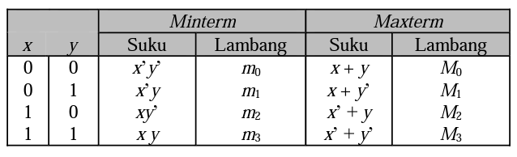


TABEL KEBENARAN
Minterm & Maxterm
TABEL KEBENARAN DUA PEUBAH

Slide 21
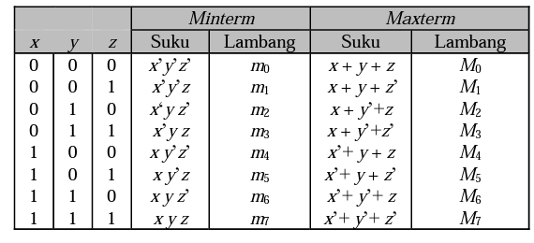
TABEL KEBENARAN
Minterm & Maxterm
TABEL KEBENARAN TIGA PEUBAH

Slide 22
Cara membentuk
Minterm & Maxterm dengan Tabel kebenaran
Dari tabel kebenaran tersebut kita dapat membentuk fungsi Boolean dalam bentuk kanonik (SOP atau POS) dari tabel tersebut dengan cara:
Mengambil minterm dari setiap nilai fungsi yang bernilai 1 (untuk SOP)
Mengambil maxterm dari setiap nilai fungsi yang bernilai 0 (untuk POS)

Slide 23
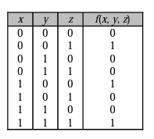

contoh :
Tinjau fungsi Boolean yang dinyatakan oleh Tabel di bawah ini. Nyatakan fungsi tersebut dalam bentuk kanonik SOP dan POS
Penyelesaian:
•SOP
Kombinasi nilai-nilai peubah yang menghasilkan nilai fungsi sama dengan 1 yaitu 001, 100, dan 111, maka fungsi Booleanny adalam bentuk kanonik SOP adalah
f(x, y, z) = x’y’z+ xy’z’ + xyz atau (dengan menggunakan lambang minterm),
f(x, y, z) = m1+ m4 + m7= (1, 4, 7)

Slide 24
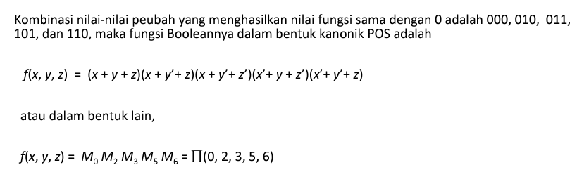
Penyelesaian:
•POS

Slide 25
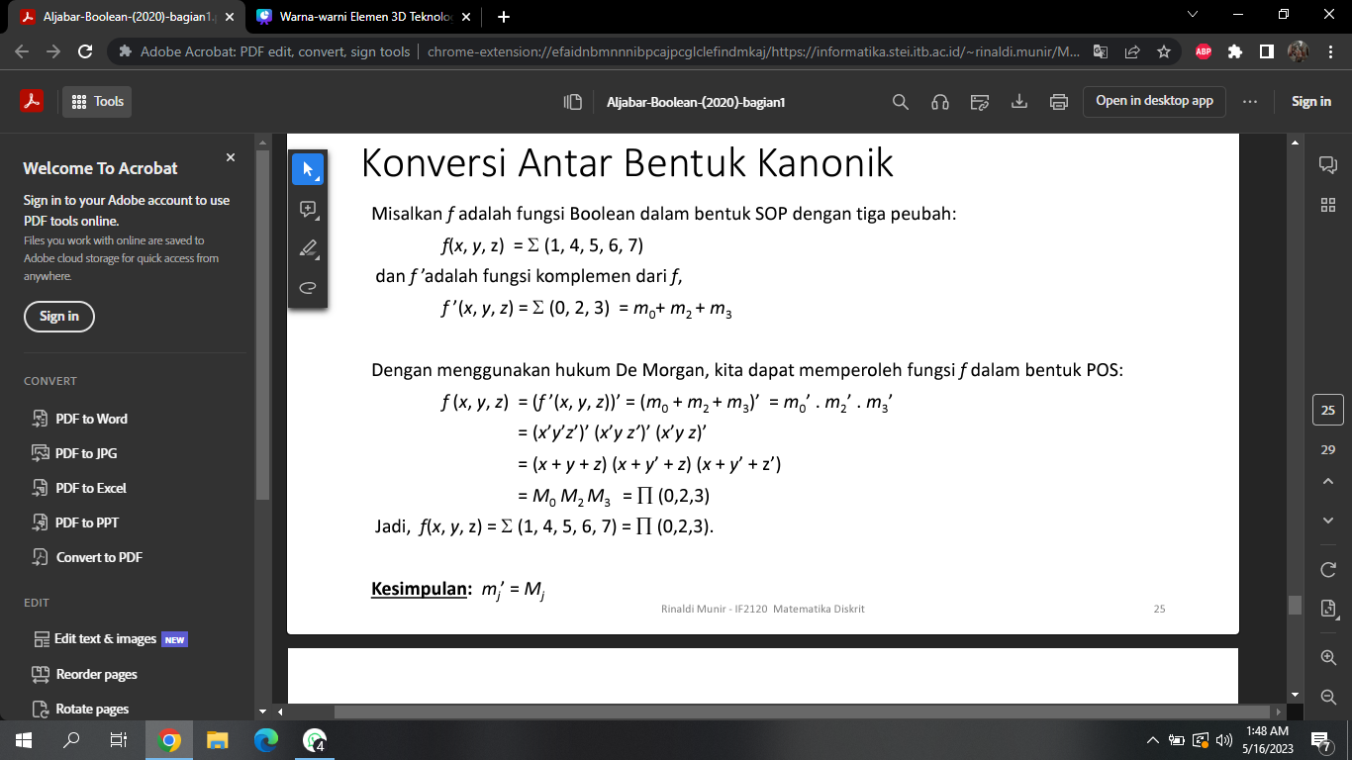
Konversi Antar
Bentuk Kanonik

Slide 26

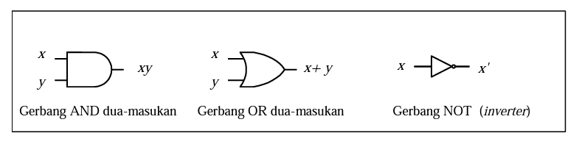
RANGKAIAN
LOGIKA
RANGKAIAN LOGIKA DASAR
• Fungsi Boolean dapat juga direpresentasikan dalam bentuk rangkaian logika.
• Ada tiga gerbang logika dasar: gerbang AND, gerbang OR, dan gerbang NOT
• Adapun gerbang logika turunan: NAND, NOR, XOR, dan XNOR

Slide 27
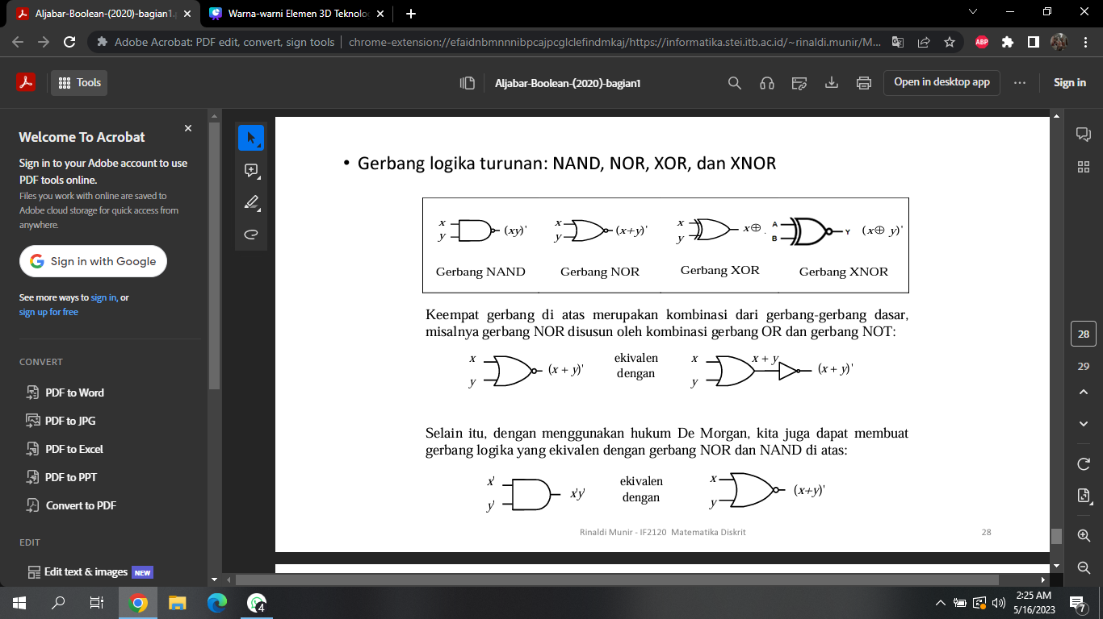

RANGKAIAN
LOGIKA turunan
Keempat gerbang di atas merupakan kombinasi dari gerbang-gerbang dasar, misalnya gerbang NOR disusun oleh kombinasi gerbang OR dan gerbang NOT:
Selain itu, dengan menggunakan hukum De Morgan, kita juga dapat membuat gerbang logika yang ekivalen dengan gerbang NOR dan NAND di atas:

Slide 28
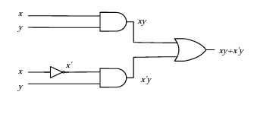
RANGKAIAN
LOGIKA
contoh :
Nyatakan fungsi f (x, y, z) = xy + x’y kedalam rangkaian logika.
penyelesaian

Slide 29
0110011101001101
0110011101001101
0110011101001101
0110011101001101
0110011100101001
0110011101001101
0110011101001101
Penyerdehanaan
0110011101001101
0110011100101001
0110011100101001
0110011100101001
0110011101001101
Fungsi Boolean
0110011100101001
0110011100101001
0110011100101001
0110011101001101
0110011100101001
0110011101001101
0110011101001101
0110011101001101
0110011101001101
0110011101001101
0110011101001101
0110011101001101

Slide 30

Menyederhanakan fungsi Boolean artinya mencari bentuk fungsi lain yang ekivalen tetapi dengan jumlah literal atau operasi yang lebih sedikit
Example :
Dipandang dari segi
aplikasi aljabar Boolean,
f(x, y) = x’y + xy’ + y’
disederhanakan menjadi
f(x, y) = x’ + y’
fungsi Boolean yang lebih sederhana berarti rangkaian logikanya juga lebih sederhana (menggunakan jumlah gerbang logika lebih sedikit).

Slide 31

3 Metode
Penyerdehanaan Fungsi Boolean
Secara aljabar, menggunakan hukum-hukum aljabar Boolean.
Metode Peta Karnaugh.
Metode Quine-McCluskey (metode tabulasi)

Slide 32
PETA
Metode ini ditemukan oleh Maurice Karnaugh pada tahun 1953. Peta Karnaugh adalah sebuah diagram/peta yang terbentuk dari kotak-kotak (berbentuk bujursangkar) yang bersisian.
KARNAUGH
Tiap kotak merepresentasikan sebuah minterm.
Peta Karnaugh (atau K-map) merupakan metode grafis untuk menyederhanakan fungsi Boolean.sfully Met
Project Goals:
Tiap kotak dikatakan bertetangga jika minterm-minterm yang merepresentasikannya berbeda hanya 1 buah literal

Slide 33
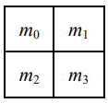
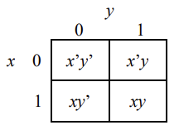
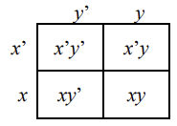
PETA KARNAUGH
Dengan Dua Peubah
PENYAJIAN 1
PENYAJIAN 2
PENYAJIAN 3

Slide 34
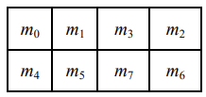
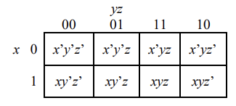
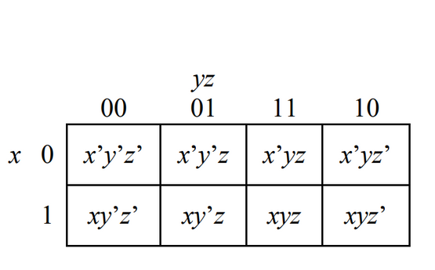
PETA KARNAUGH
Dengan Tiga Peubah
Perhatikan!
Kolom/baris yang bertetangga
hanya boleh berbeda 1 literal
Dicerminkan

Slide 35
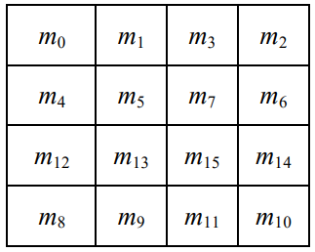
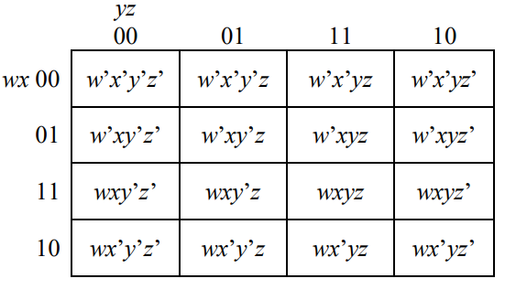
PETA KARNAUGH
Dengan Empat Peubah
Perhatikan!
Kolom/baris yang bertetangga
hanya boleh berbeda 1 literal

Slide 36
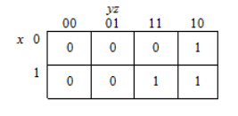
Cara Mengisi Peta Karnaugh
Kotak yang Menyatakan minterm diisi "1"
Yang lain diisi "0"
f(x, y, z) = x'yz' + xyz' + xyz
Contoh :
f(x, y, z) = x'yz' + xyz' + xyz

Slide 37
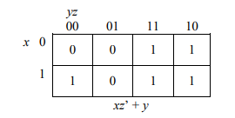
Cara Mengisi Peta Karnaugh
Contoh :
f(x, y, z) = xz' + y
xz'
xz' :
x -> semua kotak yang ada di baris ke-2
z' -> semua kotak pada kolom ke-1 dan kolom ke -4
y:
y -> semua kotak yang ada pada kolom ke-3 dan kolom ke-4
y

Slide 38
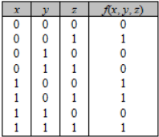
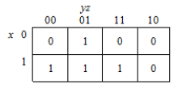
Cara Mengisi Peta Karnaugh
Tinjau fungsi yang memiliki nilai 1. Fungsi boolean yang merepresentasikan tabel kebenaran :
f(x, y, z) = x'y'z + xy'z' + xy'z + xyz

Slide 39
0110011101001101
0110011101001101
0110011101001101
0110011101001101
Teknik Minimisasi
0110011100101001
0110011101001101
0110011101001101
0110011101001101
0110011100101001
0110011100101001
0110011100101001
Fungsi Boolean
0110011101001101
0110011100101001
0110011100101001
0110011100101001
0110011101001101
Dengan Peta Karnaugh
0110011100101001
0110011101001101
0110011101001101
0110011101001101
0110011101001101
0110011101001101
0110011101001101
0110011101001101

Slide 40
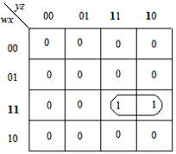
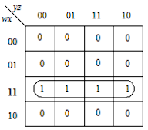
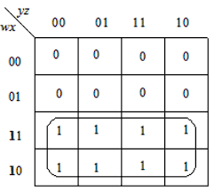
PETA KARNAUGH
menggabungkan kotak-kotak yang bernilai 1 dan saling bersisian
Pasangan (2)
Quad (4)
Oktet (8)

Slide 41
Pasangan (2)
Bukti secara Aljabar:
f (w, x, y, z) = wxyz + wxyz'
= wxy(z+z')
= wxy(1)
= wxy
0110011100101001
0110011100101001
Sebelum disederhanakan:
f(w, x, y, z) = wxyz + wxyz’
Sesudah disederhanakan:
f(w, x, y, z) = wxy
coret yang berbeda
0110011100101001

Slide 42
Quad (4)
Sebelum disederhanakan:
f(w, x, y, z) = wxyz' + wxy'z + wxyz + wxyz'
Sesudah disederhanakan:
f(w, x, y, z) = wx
coret yang berbeda

Slide 43
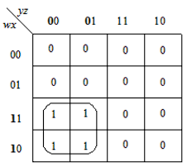
Quad (4)(2)
Sebelum disederhanakan:
f(w, x, y, z) = wxy’z’ + wxy’z + wx’y’z’ + wx’y’z
Sesudah disederhanakan:
f(w, x, y, z) = wy
coret yang berbeda

Slide 44
Oktet (8)
Sebelum disederhanakan:
f(w, x, y, z) = wxy’z’ + wxy’z + wxyz’ + wxy’z + wx’y’z’ + wx’y’z + wx’yz + wx’yz’
Sesudah disederhanakan:
f(w, x, y, z) = w
coret yang berbeda

Slide 45
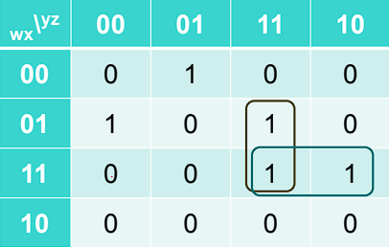
0110011101001101
Penentuan K-MAP
0110011101001101
> Cari yg saling sejajar &segaris
Horizontal
Vertikal
> Cari yang saling berdekatan (boleh meminjam variable yang sudah dipakai)

Slide 46

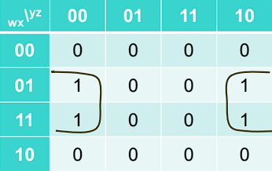
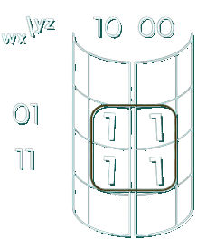
Penggulungan

Slide 47
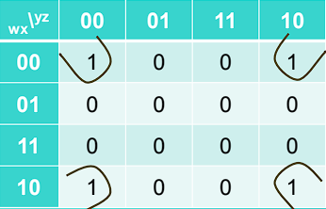
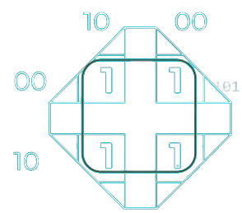
Penggulungan

Slide 48
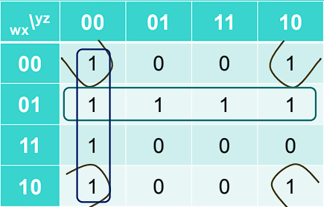
Contoh Soal
P1 (4 sisi)
P1 = wxyz
= x'z'
P2 (Hijau)
P2 = wxyz
= wx'
P3 (Biru)
P3 = wxyz
= y'z'
All P
f(w,x,y,z) = x'z'+wx'+y'z'

Slide 49
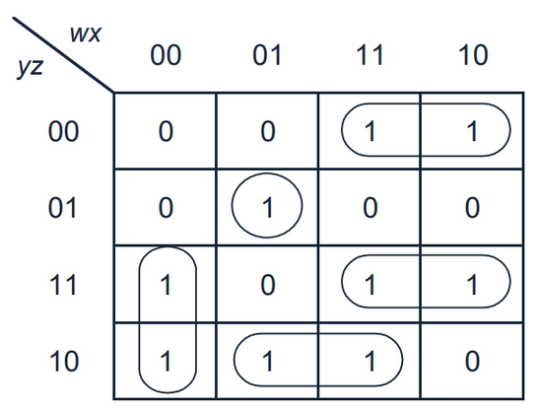
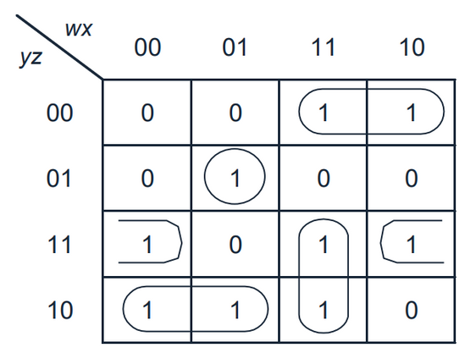
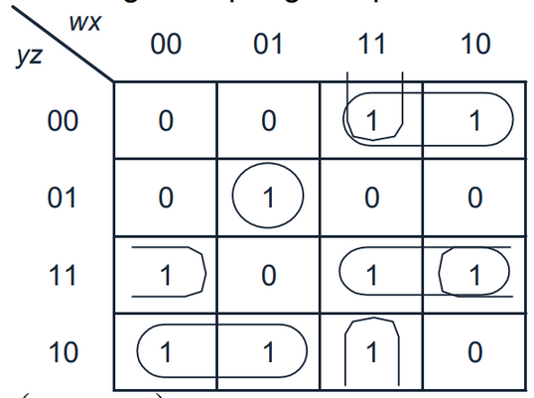
Ketidakunikan Fungsi Hasil penyederhanaan
Kemungkinan 1
Kemungkinan 2
Kemungkinan 3
Fungsi Minimisasi :
Fungsi Minimisasi :
Fungsi Minimisasi :
f (w,x,y,z) = w' x' y + w'xy'z + wy'z' + wyz + xyz'
f (w,x,y,z) = w'yz' + w'xy'z + wy'z' + wxy + x'yz
f (w, x,y,z) = w'x'y + w'xy'z + wxz' + wxy + x'yz + w y’z’
Dapat disimpulkan, mungkin saja terdapat beberapa bentuk fungsi minimasi yang berbeda meskipun jumlah literal dan jumlah term-nya sama. Walaupun hasil fungsinya berbeda-beda tetapi semuanya benar.

Slide 50
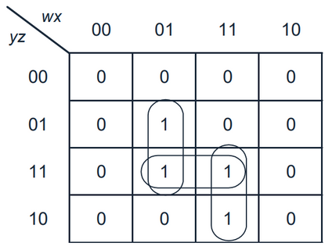
Tips menyederhanakan dengan Peta Karnaugh
Cari yang sejajar dan segaris. Baik yang bertetangga secara vertikal maupun horizontal
Cari yang saling berdekatan (bisa meminjam variabel yang sudah dipakai)
0110011101001101
0110011101001101
0110011101001101
0110011100101001
0110011101001101
0110011100101001
0110011100101001
0110011100101001
0110011101001101
0110011101001101
0110011100101001
Dimulai dengan mencari oktet sebanyak-banyaknya terlebih dahulu, kemudian kuad, dan terakhir pasangan.

Slide 51
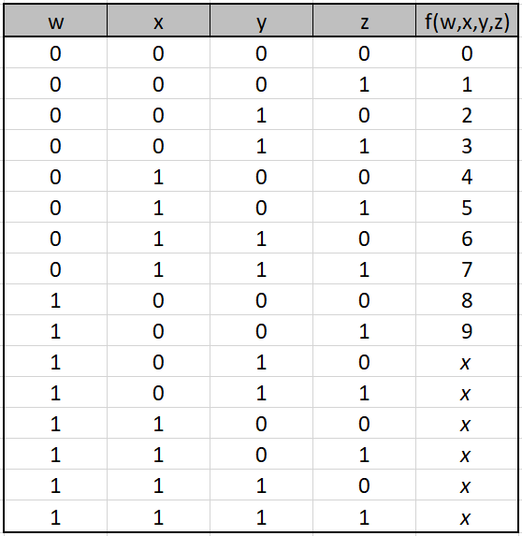

Keadaan Don't care
Keadaan don’t care adalah kondisi nilai peubah yang tidak diperhitungkan oleh fungsinya.
Artinya nilai 1 atau 0 dari peubah don’t care tidak berpengaruh pada hasil fungsi tersebut.
0110011101001101
0110011101001101
0110011101001101
0110011100101001
0110011101001101
Contoh peraga digital angka desimal 0 sampai 9. Bit-bit untuk angka 10 - 15 tidak diperlukan.
0110011100101001
0110011100101001
0110011100101001
0110011101001101
0110011101001101
0110011100101001
Don't care

Slide 52
Keadaan Don't care
0110011101001101
Dalam menyederhanakan Peta Karnaugh yang mengandung keadaan don’t care, ada dua hal penting sebagai pegangan.
0110011101001101
0110011101001101
0110011100101001
0110011101001101
0110011100101001
Pertama, kita anggap semua nilai don’t care (X) sama dengan 1 dan kemudian membentuk kelompok sebesar mungkin yang melibatkan angka 1 termasuk tanda X tersebut.
Kedua, semua nilai X yang tidak termasuk dalam kelompok tersebut kita anggap bernilai 0.
0110011100101001
0110011100101001
0110011101001101
0110011101001101
0110011100101001
Dengan cara ini, keadaan-keadaan X telah dimanfaatkan semaksimal mungkin, dan kita boleh melakukannya secara bebas.

Slide 53
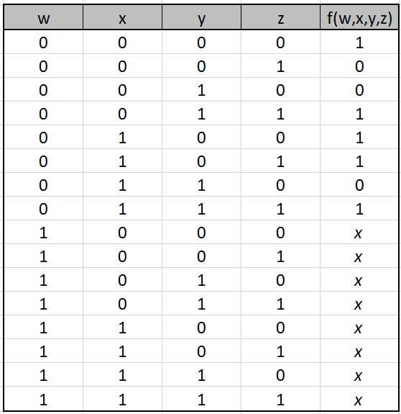
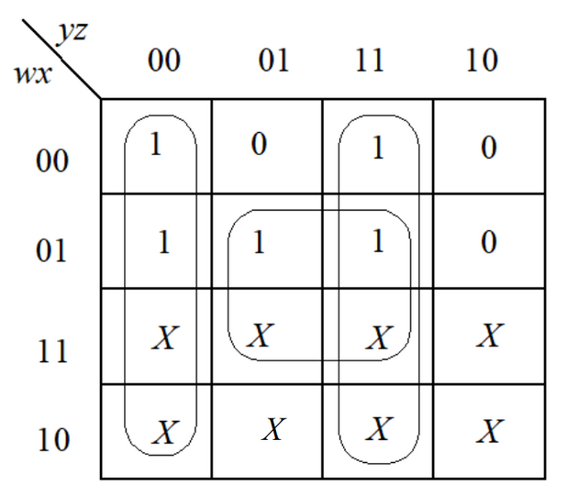
Keadaan Don't care
Contoh: Sebuah fungsi Boolean, f, dinyatakan dengan tabel berikut. Minimisasi fungsi f sesederhana mungkin.
0110011101001101
Penyelesaian:
0110011101001101
0110011101001101
0110011100101001
0110011101001101
0110011100101001
0110011100101001
0110011100101001
0110011101001101
0110011101001101
0110011100101001
Fungsi Minimisasi :
f (w,x,y,z) = xz + y’z’ + yz

Slide 54
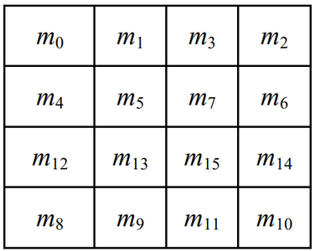
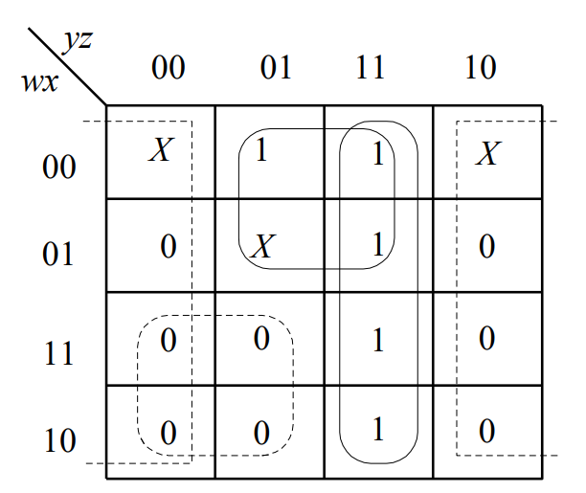
Keadaan Don't care
Contoh: Minimisasi fungsi Boolean berikut ( dalam bentuk baku SOP dan bentuk baku POS): f (w, x, y, z) = Σ (1, 3, 7, 11, 15)
Dengan kondisi don’t care adalah d (w, x, y, z) = Σ (0, 2, 5).
0110011101001101
0110011101001101
0110011101001101
Penyelesaian:
0110011100101001
0110011101001101
0110011100101001
0110011100101001
0110011100101001
Hasil penyederhanaan:
0110011101001101
SOP: f(w, x, y, z) = yz + w’z
0110011101001101
0110011100101001
POS: f(w, x, y, z) = z (w’ + y)

Slide 55
0110011101001101
0110011101001101
0110011101001101
0110011101001101
0110011100101001
0110011101001101
0110011101001101
0110011101001101
0110011100101001
0110011100101001
0110011100101001
Contoh
Soal
0110011101001101
0110011100101001
0110011100101001
0110011100101001
0110011101001101
0110011100101001
0110011101001101
0110011101001101
0110011101001101
0110011101001101
0110011101001101
0110011101001101
0110011101001101

Slide 56
0110011101001101
Contoh
Soal 1
0110011101001101
Majority gate merupakan sebuah rangkaian digital yang keluarannya sama dengan 1 jika mayoritas masukannya bernilai 1 (mayoritas = 50% + 1). Keluaran sama dengan 0 jika tidak memenuhi hal tersebut di atas. Dengan bantuan tabel kebenaran, carilah fungsi Boolean yang diimplementasikan dengan 3-input majority gate. Sederhanakan fungsinya, lalu gambarkan rangkaian logikanya.

Slide 57


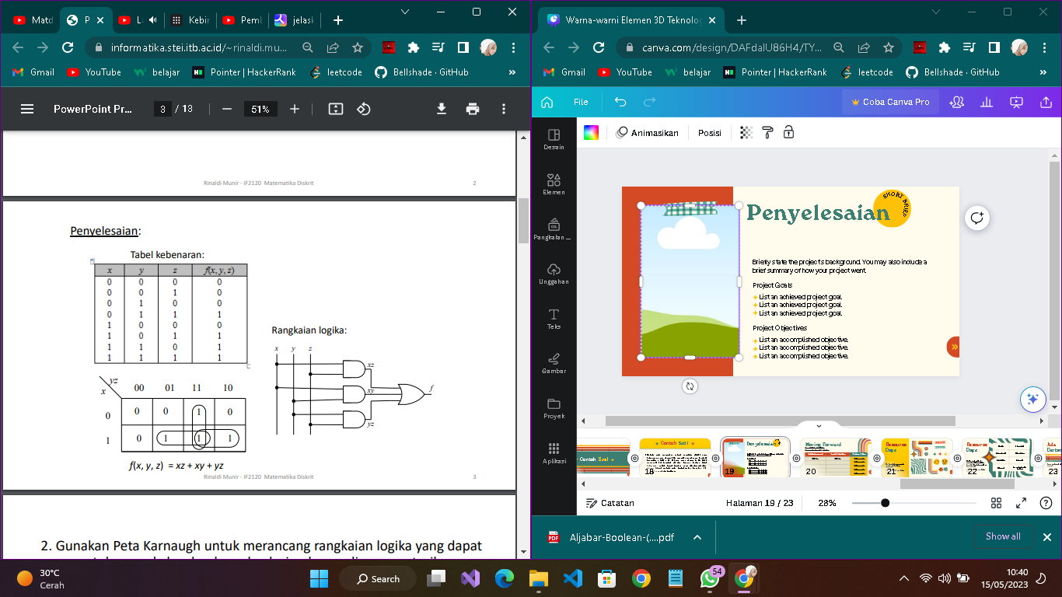
PENYELESAIAN
menentukan majority gate artinya harus ada minimal 50%+1 yang menvote bahwa dia 1
digambarkan peta karnaugh nya
jika dikali menggunakan gerbang AND, bila ditambah menggunakan gerbang OR

Slide 58
0110011101001101
Contoh
Soal 2
0110011101001101
2.
Sederhanakan fungsi boolean berikut dengan menggunakan metode peta karnaugh, kemudian gambarkan rangkaian digitalnya dengan menggunakan :
a. gerbang dasar (AND,NOT,OR)
f(w,x,y,z) = (0,2,3,5,7,11,12)
d(w,x,y,z) = (9,13,14,15) {d=don't care}
b. gerbang NAND
g(x,y,z) = (x' + y')(x + z')(y' + z')

Slide 59
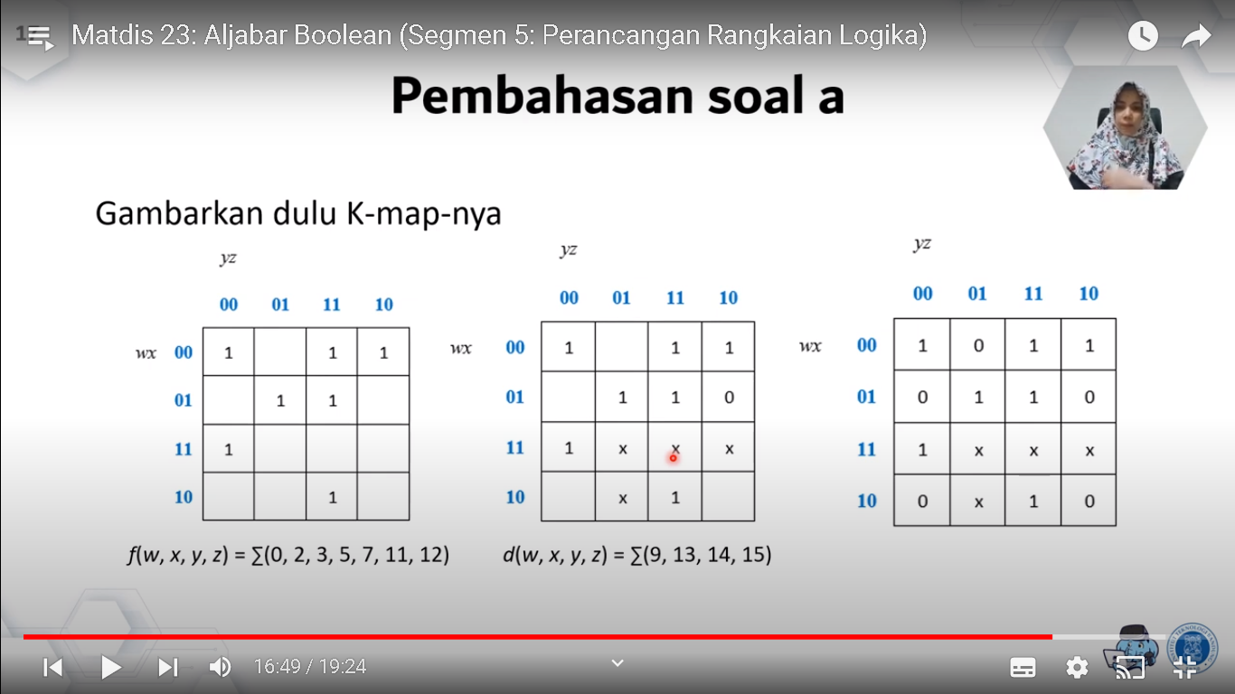
PENYELESAIAN
yz
Gambarlah K-map nya
A
wx
yz
wx
yz
wx
f(w,x,y,z) = (0,2,3,5,7,11,12)
isi dg angka 1 sesuai pada
letak midtermnya
d(w,x,y,z) = (9,13,14,15)
isi dg variabel X karena termasuk don't care
lalu isi dengan angka 0 pada kotak yang lain

Slide 60
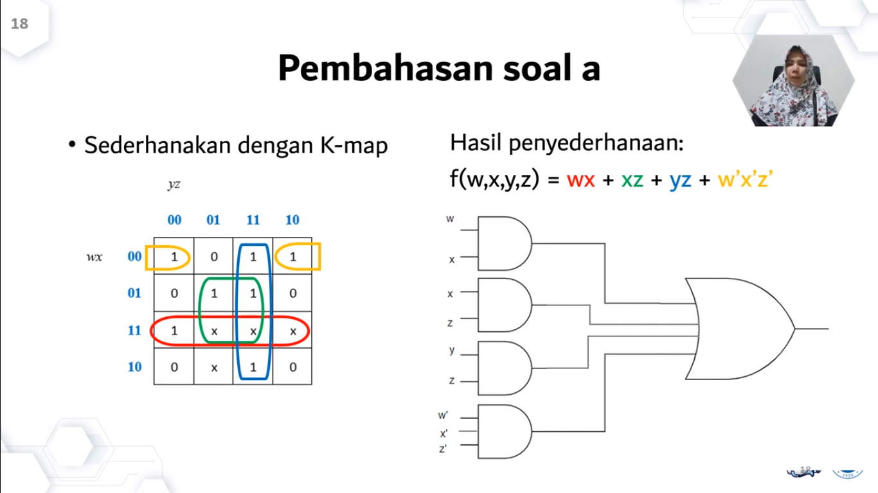
PENYELESAIAN
yz
A
Hasil Penyerdehanaan :
wx
sederhanakan K map nya
pasangkan yang mempunyai angka 1

Slide 61
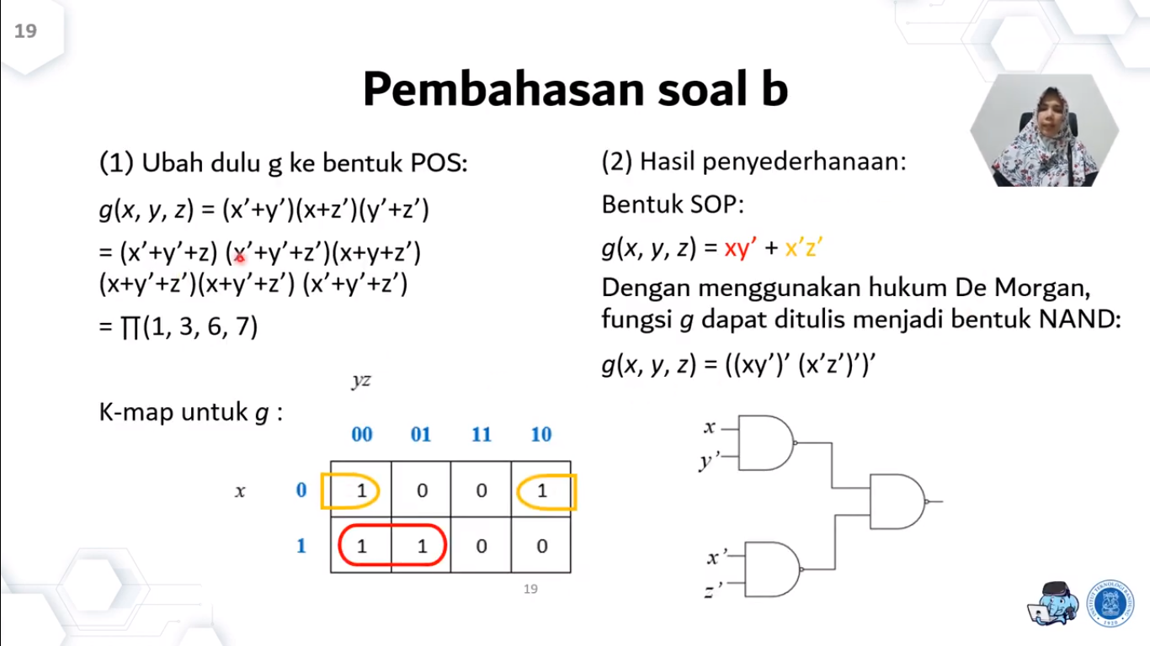
PENYELESAIAN
(1) Ubah ke bentuk POS
g(x,y,z) = (x' + y')(x + z')(y'+z')
= (x' + y' + z)(x' + y' +z')(x+y+z')(x+y'+z')(x+y'+z')(x'+y'+z')
= (1,3,6,7)
(2) Hasil Penyerdehanaan :
Bentuk SOP :
B
Dengan menggunakan hukum De Morgan, fungsi g dapat ditulis menjadi bentuk NAND :
g(x,y,z) = ((xy')'(x'z')')'
yz
x

Slide 62
0110011101001101
Contoh
Soal 3
0110011101001101
3.
Gunakan Peta Karnaugh untuk merancang rangkaian logika yang dapat menentukan apakah sebuah angka desimal yang direpresentasikan dalam bit biner merupakan bilangan genap atau bukan (yaitu,memberikan nilai 1 jika genap dan 0 jika tidak

Slide 63
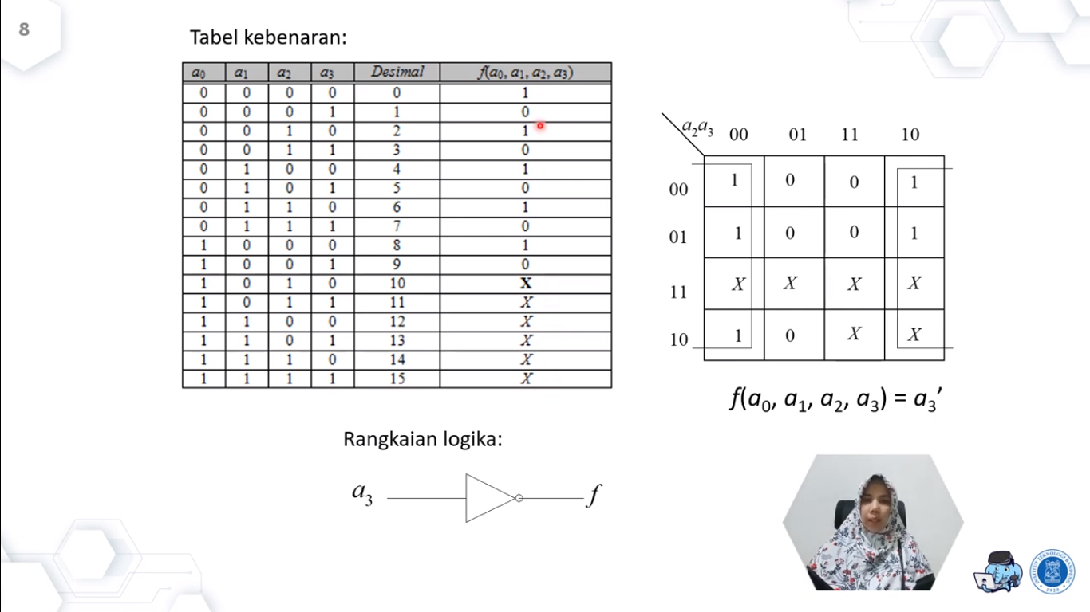
PENYELESAIAN
Angka desimal : 0..9 (direpresentasikan dalam 4 bit biner, misalkan ( ).
Fungsi f( ) bernilai 1 jika representasi desimal dari menyatakan bilangan genap, dan bernilai 0 jika tidak genap
sama sama bernilai 0
}
keadaan
dont' care
setiap x dianggap bernilai 1
negasi
f( ) = '

Slide 64


Ada
Pertanyaan?

Slide 65




All Variant

Slide 66





All Variant

